Slide 1
경량암호 Sparkle에 대한 Grover 공격 비용 분석 및 양자 후 보안 강도 평가
[ASK2022 구두 발표]
발표자: 양유진 (한성대학교)

Slide 2
1. 서론
- 양자 컴퓨터 개발 → 현재 암호 시스템의 기반인 수학적 난제들이 빠르게 풀리고 있음.
[공개키 암호] Shor 알고리즘 → RSA, ECC 암호 다항시간 안에 해킹 가능
[대칭키 암호] Grover 알고리즘 → 비밀키 전수조사 복잡도 $\sqrt{}배$ 감소
- 양자 후 보안 요구됨
⇒ Sparkle 양자 회로 구현 & NIST의 보안 요구사항을 기준으로 양자 후 보안 강도 평가

Slide 3
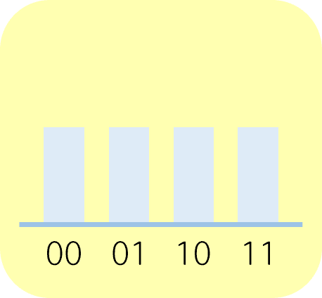
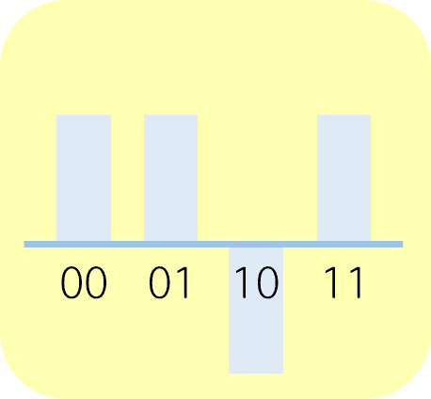
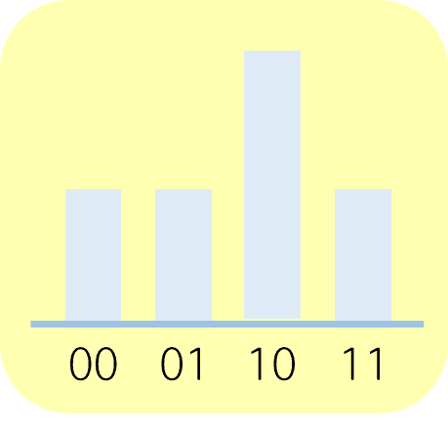
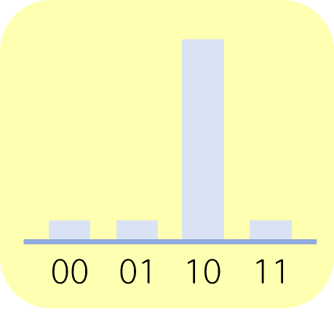


2. 관련 연구 2.1 Grover Search Algorithm
1996년 Lov Grover에 의해 제안된 양자 검색 알고리즘
양자 역학의 중첩(superposition), 얽힘(entanglement) 원리를 이용하여 원하는 답 도출함
[작동과정] 함$수 도메인 크기 N=4$ 일 때
$\sqrt{N}$ 번 반복
STEP1
Initialization
STEP2
Oracle
STEP3
Diffusion operator
결과
✓
Notes:
Diffusion transform

Slide 4
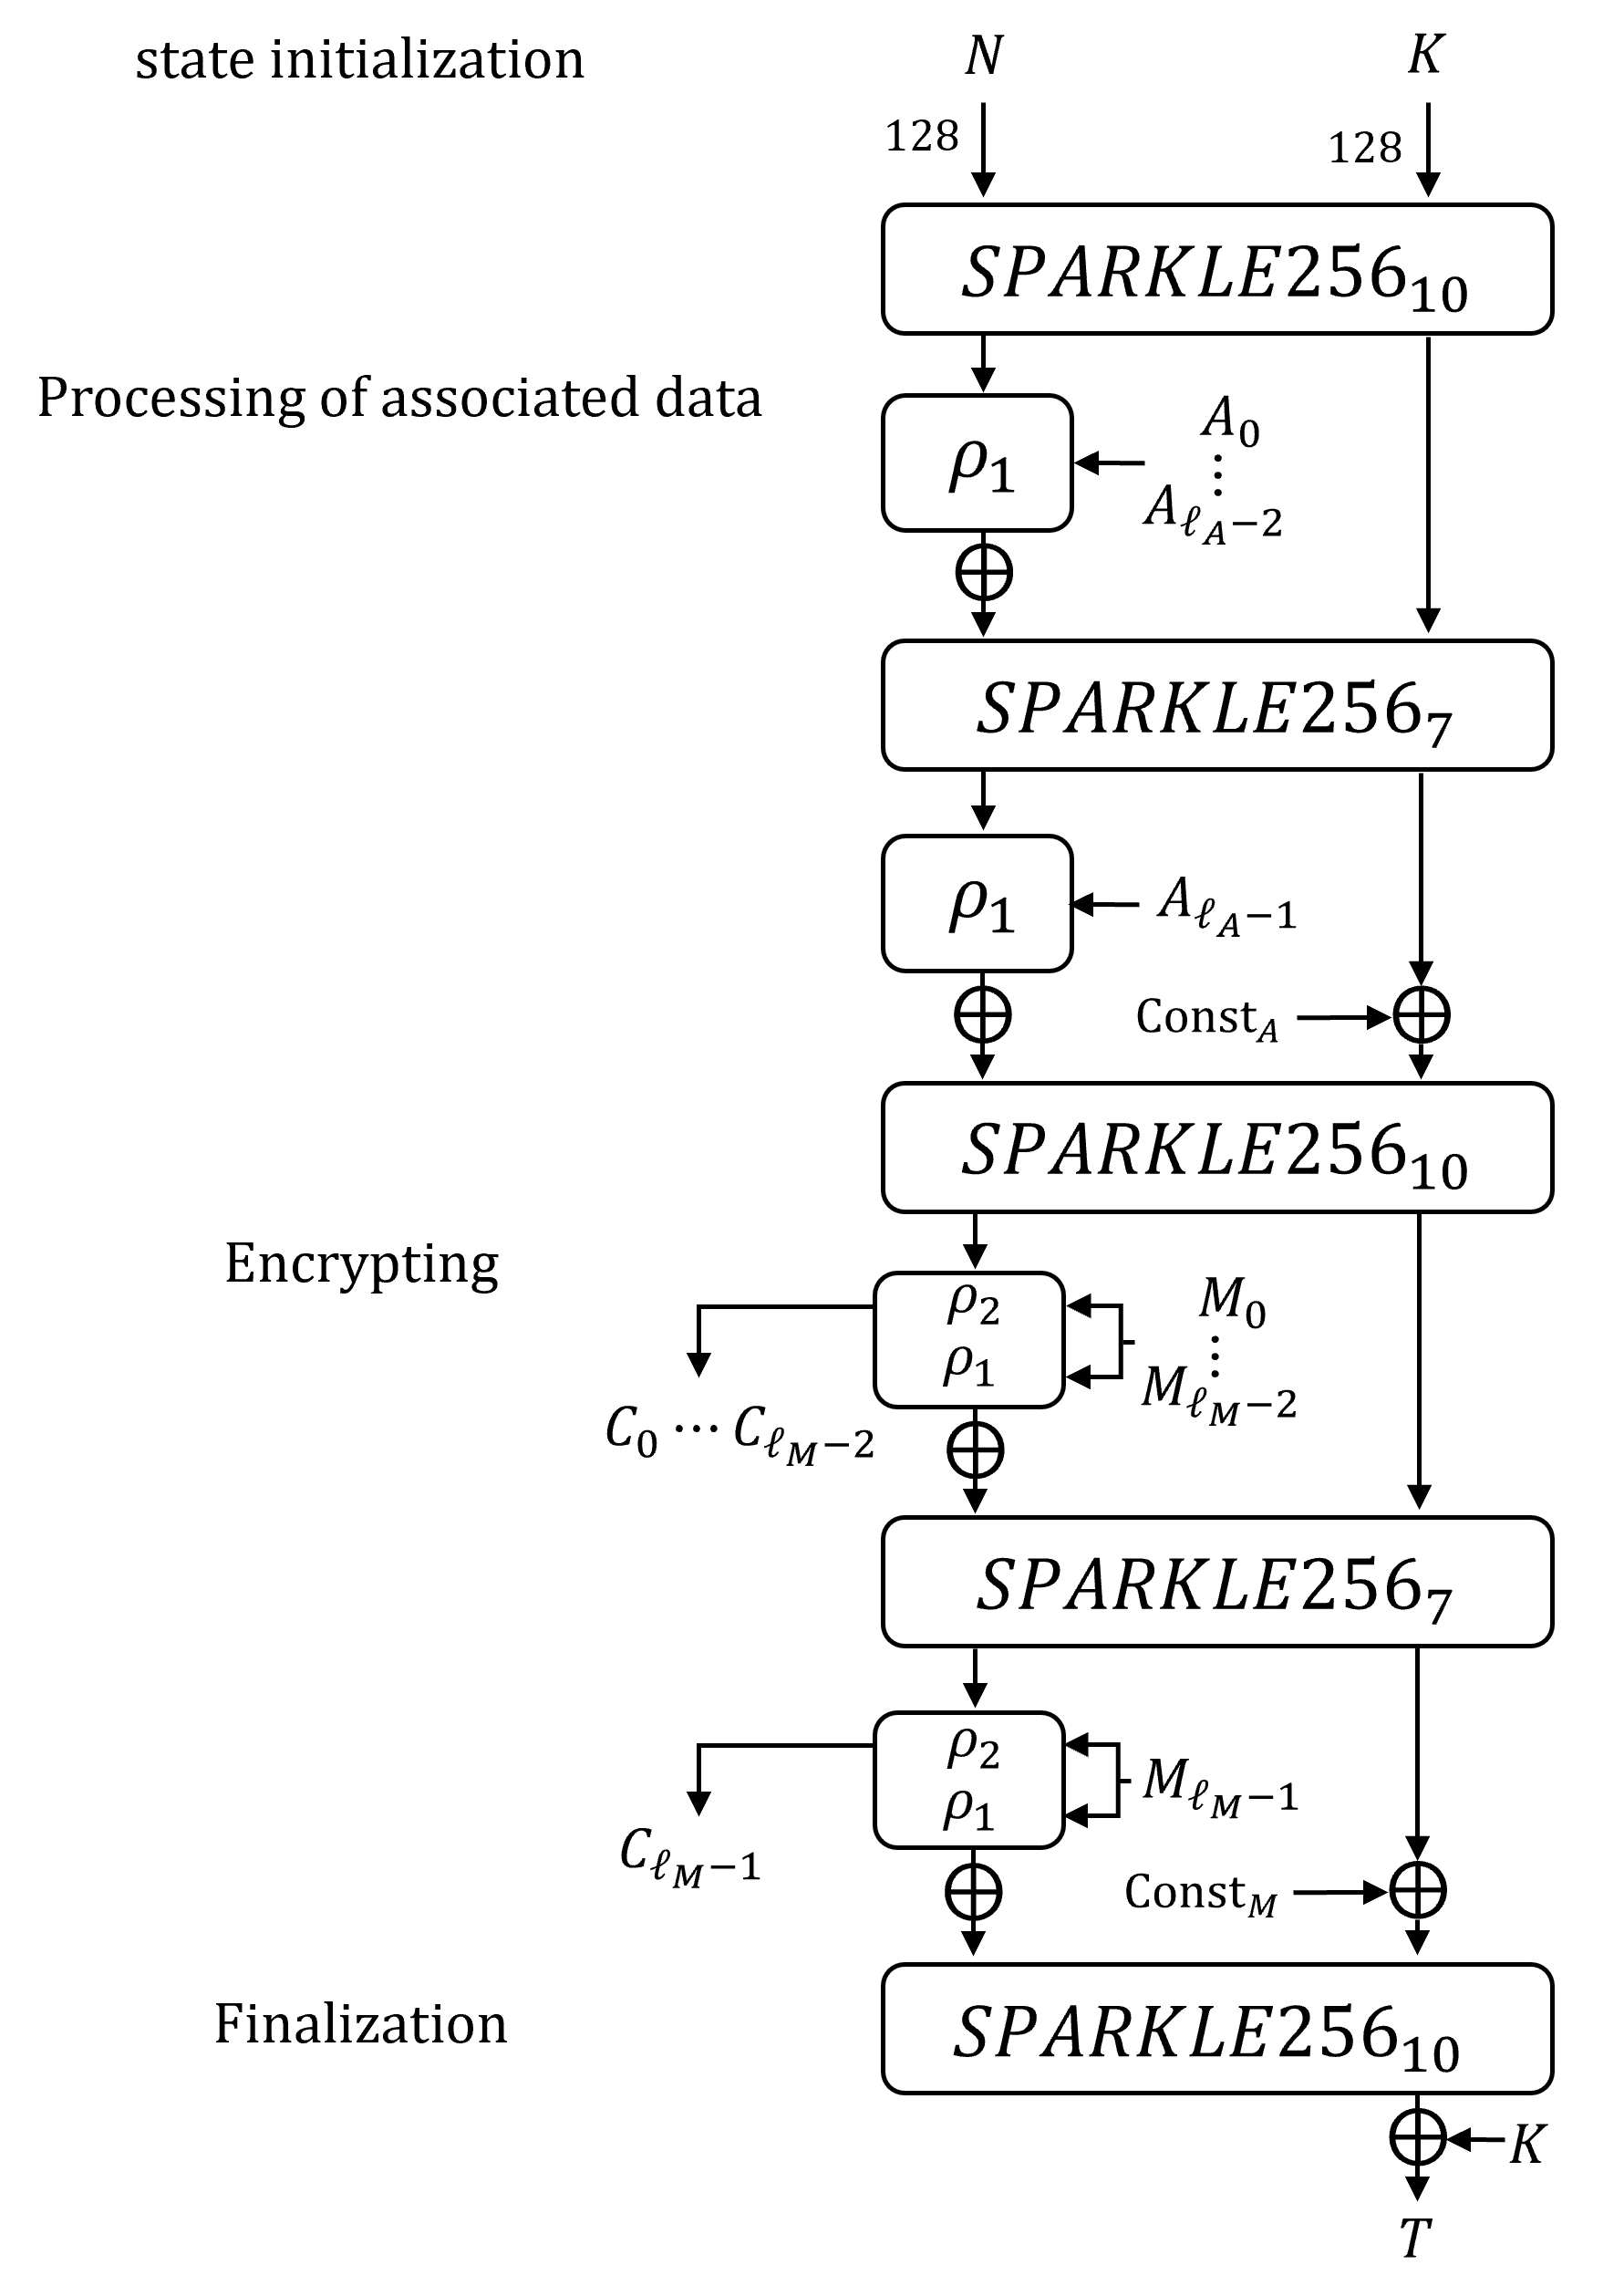
2. 관련 연구 2.2 Sparkle SCHWAEMM-128/128
Sparkle
NIST LWC Standardization Finalist에 오른 경량 암호
Sponge 구조에 기반하여 설계
SCHWAEMM-128/128
SCHWAEMM-128/128은 Sparkle의 AEAD 패밀리에 속하는 알고리즘
128-bit 길이의 key/nonce를 가짐
그림1. SCHWAEMM-128/128 전체 흐름

Slide 5
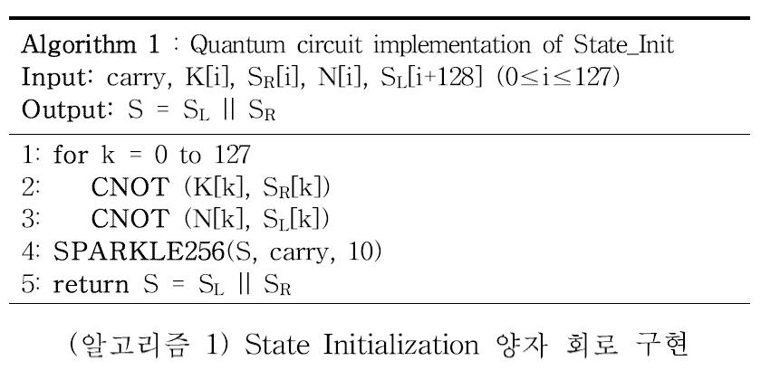
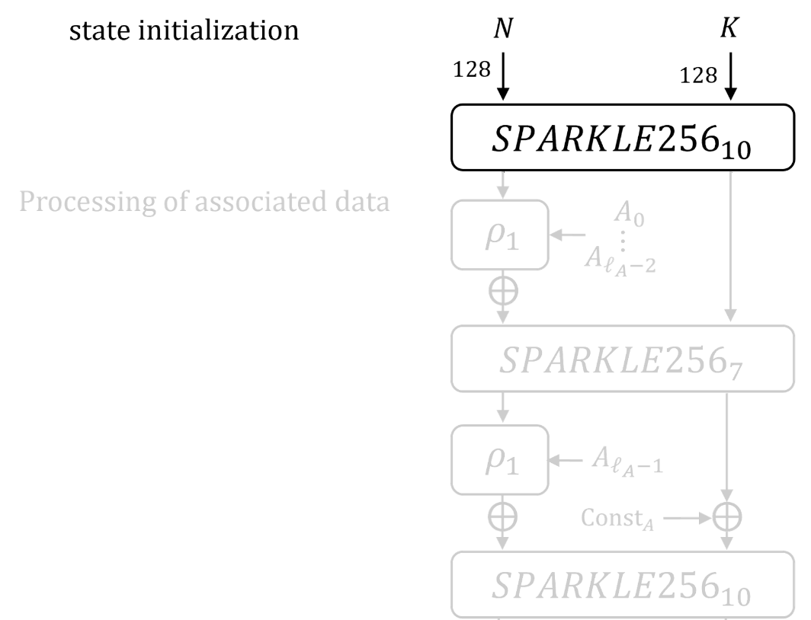
3. 제안기법 (1) State Initialization

Slide 6
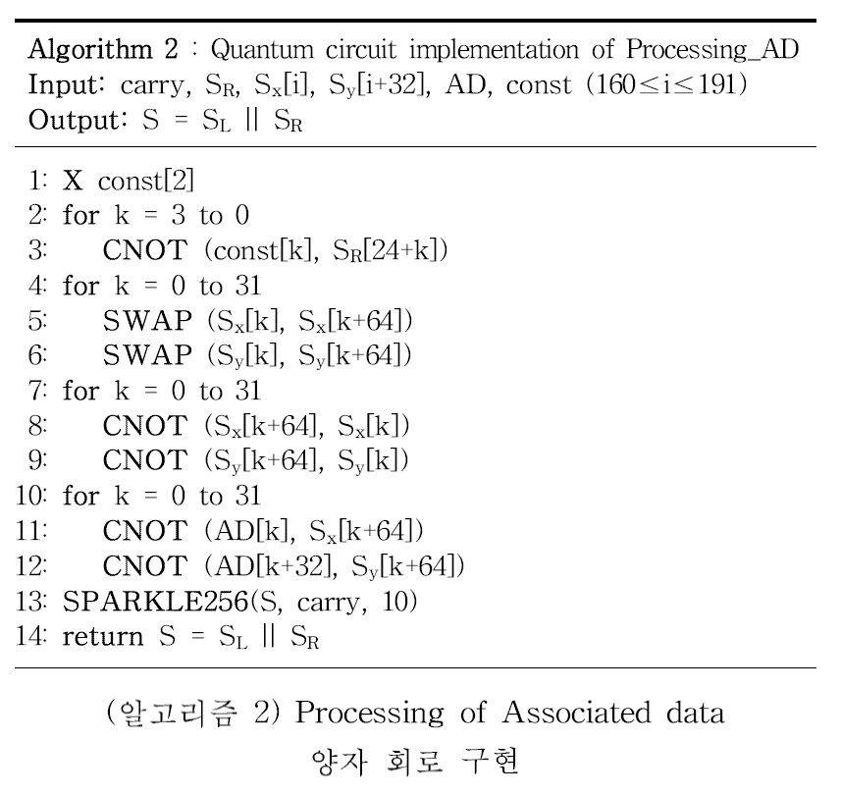
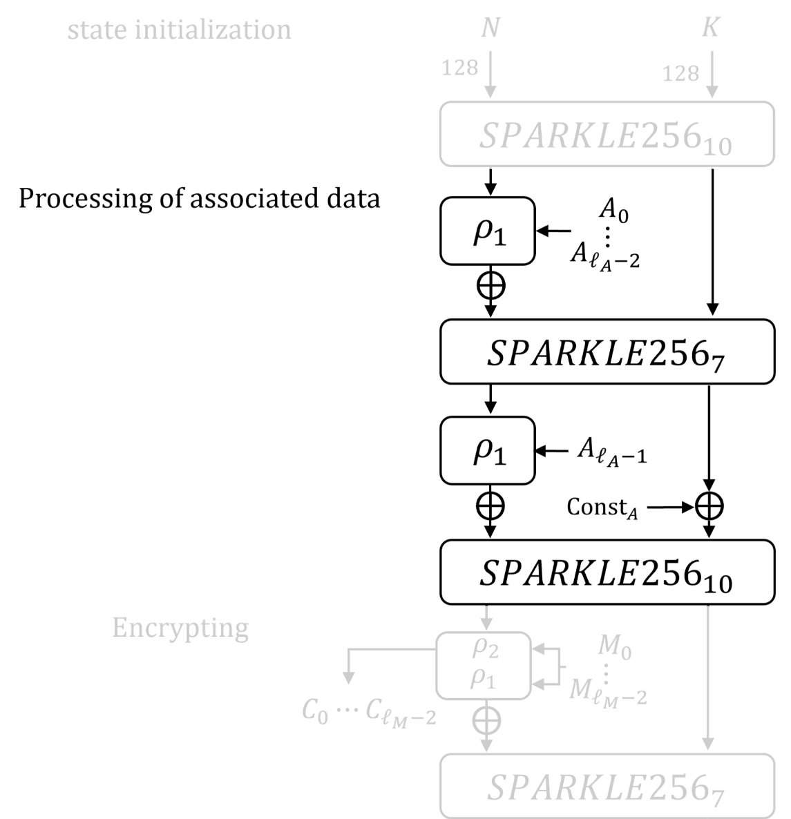

3. 제안기법 (2) Processing of Associated data

Slide 7
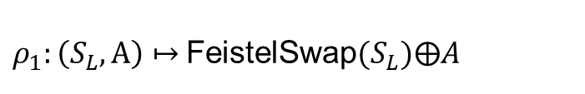






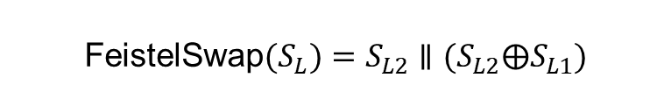
3. 제안기법 (2) Processing of Associated data
FeistelSwap${(S}_{L})=S_{L2}∥{(S}_{L2}⨁S_{L1})$
$$S_{L1}$$
$$S_{L2}$$
$$S_{L2}$$
$S_{L2}$ $⨁$ $S_{L1}$
$ρ_{1}:\left(S_{L}, A\right)↦$FeistelSwap${(S}_{L})⨁A$
$$S_{L2}$$
${(S}_{L2}$ $⨁$ $S_{L1})$ $⨁$ $A$

Slide 8
3. 제안기법 (2) Processing of Associated data

Slide 9

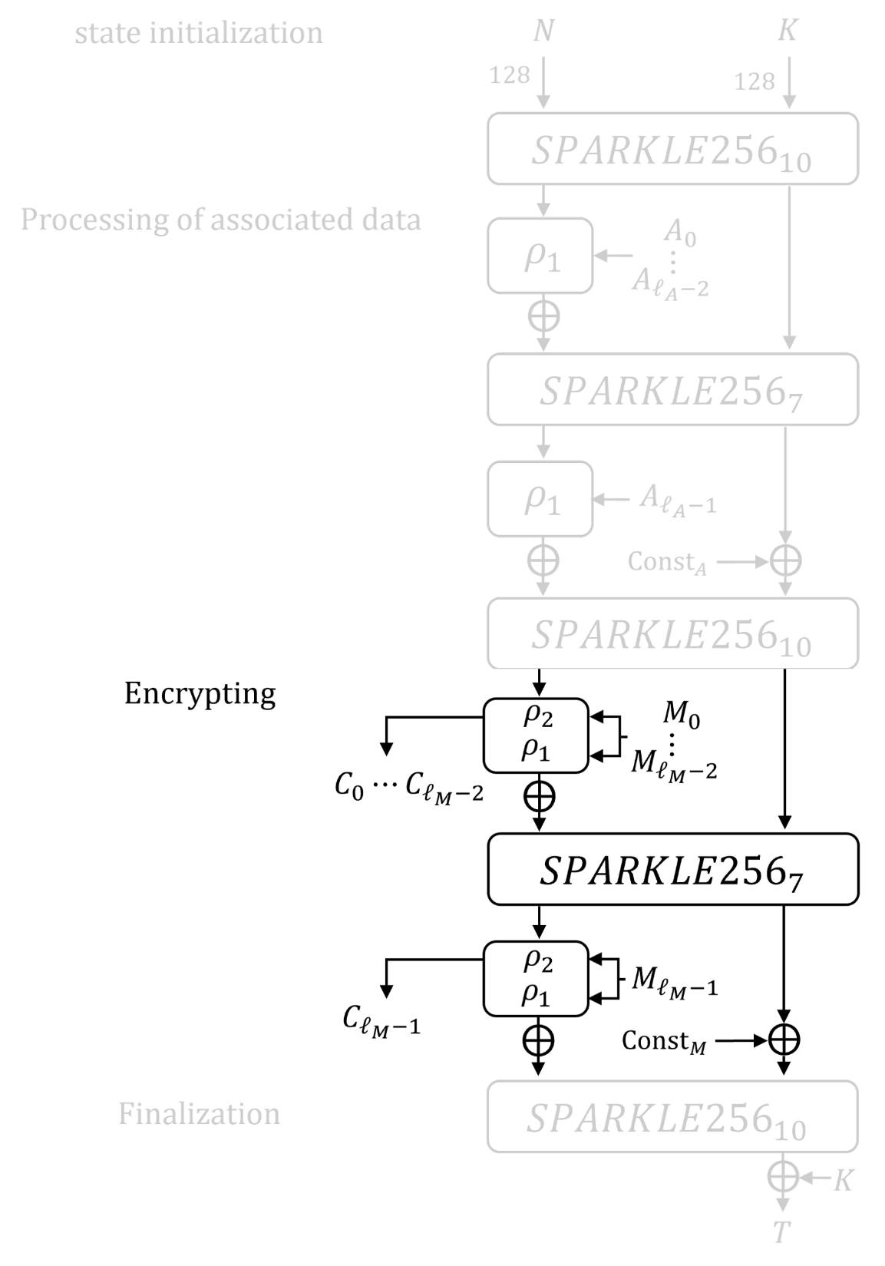
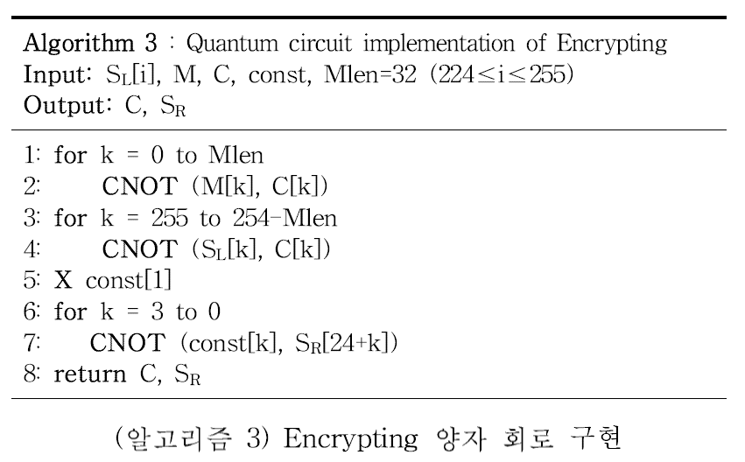
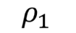
3. 제안기법 (3) Encrypting

Slide 10
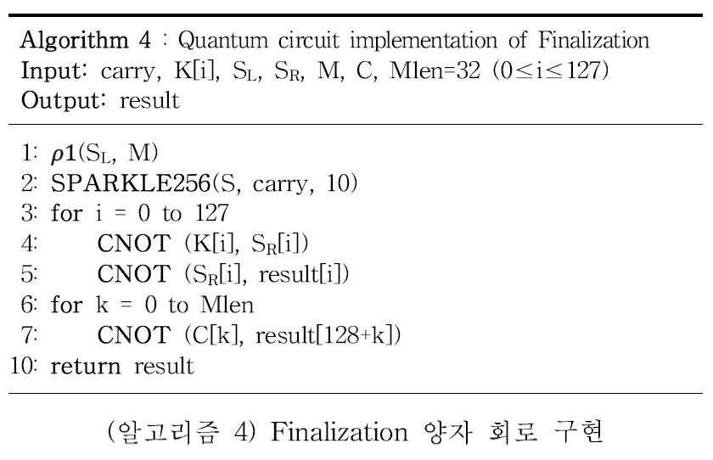
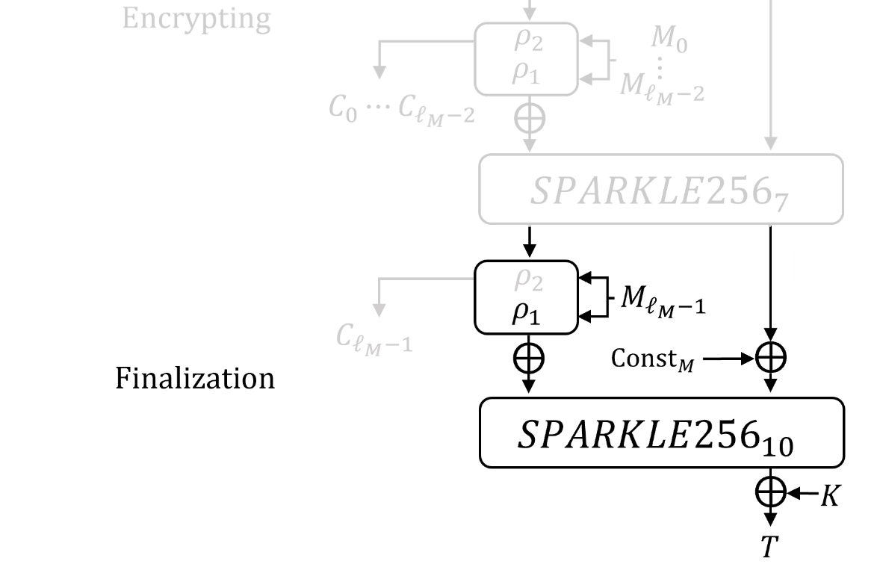
3. 제안기법 (4) Finalization

Slide 11
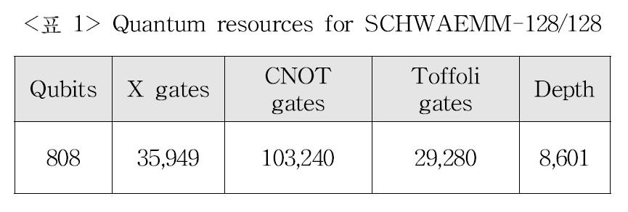
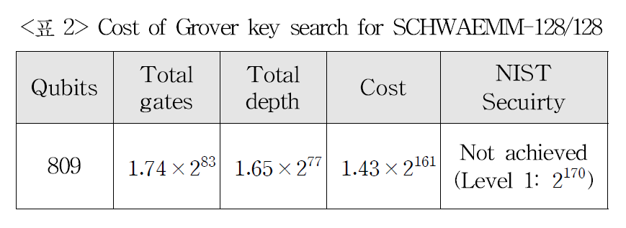


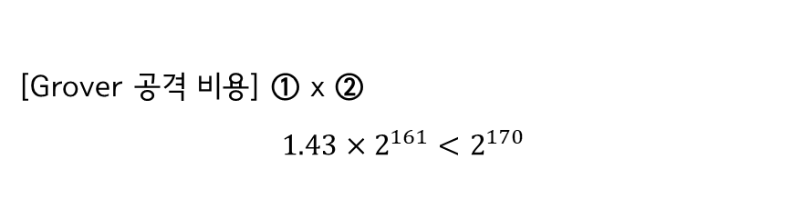
4. 평가
[Oracle 연산 1번]
암호화 연산 → 리버스 연산 ⇒ Sparkle 양자회로 총 2번 진행
[Grover 공격 비용] ① x ②
$1.43×2^{161}<2^{170}$
①
Oracle 1번 비용 = 양자 회로 구현 비용 X 2
공격 비용($2^{170}$)이 보수적으로 간주되어야 할 필요가 있음.
[대칭키 전수조사 복잡도] key: 128-bit
②
$2^{128}$ → (Grover 알고리즘 적용) → $2^{64}$

Slide 12
5. 결론
NIST의 추정 비용을 보수적인 지표로 고려하면 구현한 Sparkle 양자 회로도 기준을 만족했다 볼 수 있음.
양자 컴퓨터 시대에 대비해 안전한 IoT 시스템을 구축하는 것은 암호 학계에서 중요한 향후 계획이 될 것임.

Slide 13
감사합니다

